Slide 1
マイコンボードがmrubyボードになる mrubyOSのご紹介
アライブビジョンソフトウェア株式会社
(NPO法人TOPPERSプロジェクト特別会員（個人））
髙橋和浩

Slide 2
mrubyOSとは
現在 GR-SAKURAで動作するmrubyマルチスレッド対応OS。
mrubyでアプリケーションが書けるプラットフォームのことです
VMを一つでマルチスレッドに対応しています。

Slide 3
mrubyOSで できること(2015.7.9現在）
API
表１のAPI(クラス）をmrubyから利用できます。

Slide 4
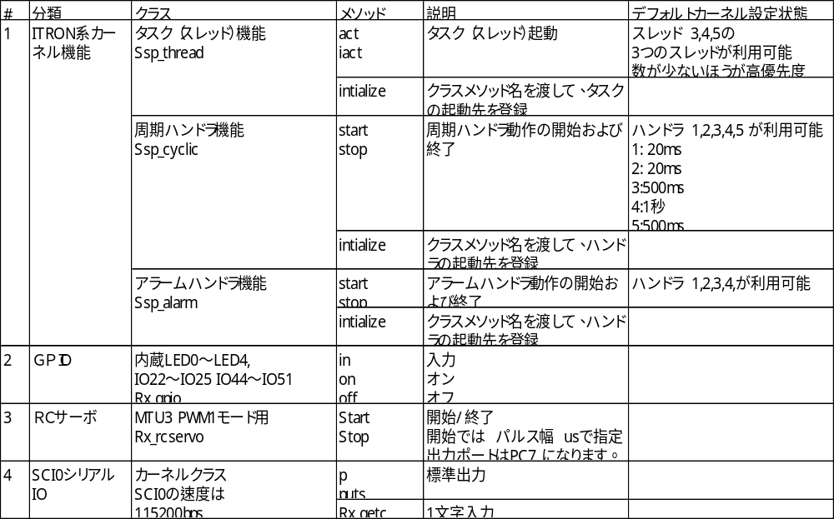
表1

Slide 5
mrubyOSで できること(2015.7.9現在）
2.アップロード機能
アップロード機能により、mrubyをバイナリ化したものをアップロードして実行できます。アップロードしない場合でも、リンクしたmrubyアプリケーションが動作します。

Slide 6
mrubyOSで できること(2015.7.9現在）
2.アップロード機能
コマンド | 説明 | 補足説明
L | mrubyバイナリのアップロードモードです。 SCI0から、ｍｒｂファイルを転送してください。 Teratermなら 「ファイル送信」「オプション バイナリをチェック」「ファイル指定」にてアップロードできます。 | 10秒タイムアウトにて送信の終了を見ていますので、操作は手早く、また 送信後ちょっと待ってください。 アップロードの最大サイズは 4096バイトです。 アップロードしたプログラムは保存されません。 リセットや再スタート時はクリアされます。
E | ロード済みなら、ロードしたmrbを実行します。 実行後、起動モードには戻りません。
Q | 内蔵のmrubyプログラムが動作します。 Eコマンドで未UPLOADでも同じです。

Slide 7
mrubyOSのバイナリと注意事項
ファイル名 mrubyOS_GR_SAKURA_0.001.mot
GR-SAKURA版は、GR-SAKURAのファームウェアに書き込んで利用するものです。
ルネサス製E1エミュレータにて書き込んでいます。
注意 Rxduino形式のbinではありません。Rxduinoのファームウェアを書き換えていますので、Rxduino環境に戻す方法をご確認の上ご利用ください。

Slide 8
mrubyOSの再構築
mrubyOSのソースコードはすべてオープンソースとして公開しています。
内蔵のmrubyアプリケーションを変更したり、カーネルの構成を変更をするためにソースからビルドして、作ることが可能です。
環境構築を含めた手順は後述の「ビルド環境構築」を参照ください。
無料の環境を利用します。

Slide 9
ビルド環境構築
mruby本体(libmruby.a）を除くビルド環境の構築方法を説明します。
HEW IDEを利用します。
KPIT(http://www.kpitgnutools.com/index-ja.php?)にユーザー登録して、以下の2つをダウンロードします。
GNURX v12.01 Windows Tool Chain (ELF)
HEW 4.08-ntc for KPIT GNU Tools with Simulators
HEWをインストールした後、GNURXをインストールします。
GNURXインストール時にHEWにチェックします。

Slide 10
ビルド環境構築 ビルドしてみる
ソース一式ダウンロード 解凍します
http://osdn.jp/downloads/users/8/8781/GR-SAKURA-MRUBY-CAR-20150707-03.zip
解凍したフォルダ\gcctestb\gcctestb.hws をダブルクリックします。
1回目は、プロジェクトのディレクトリの移動のダイアログがでます。 OKをクリックさらに、E1デバッガ接続のダイアログがでますが、キャンセル すればいいです。

Slide 11
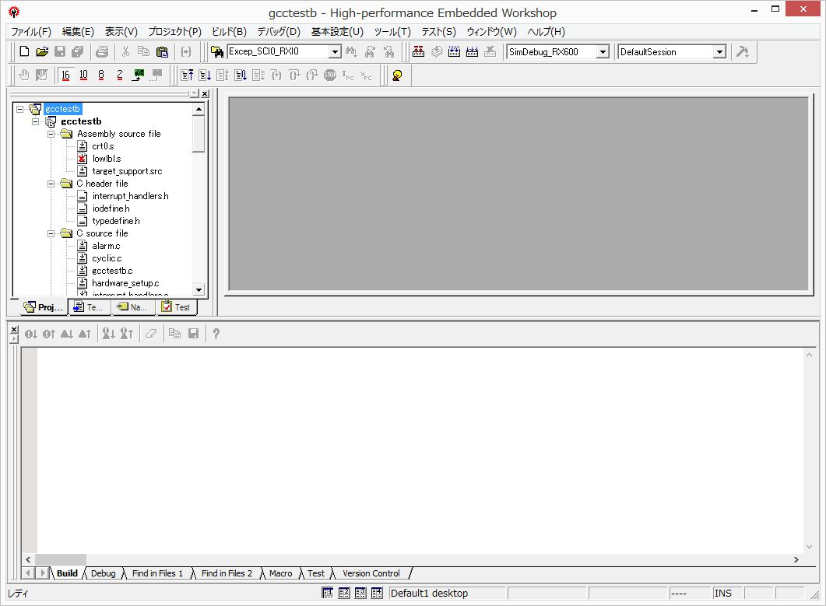
ビルド環境構築 ビルドしてみる

Slide 12
ビルド環境構築 ビルドしてみる
「ビルド」「すべてをビルド」 など行えば、ビルドを行い、解凍したフォルダ\gcctestb\gcctestb\gcctestb\SimDebug_RX600\gcctestb.mot
ができればOKです。これをGR-SAKURAに書き込んでください。

Slide 13
カーネル構築のポイント
1.内蔵mrubyプログラムの変更
rb_main.c の rb_main というテーブルがmrubyプログラム本体です。
mrubyプログラムを作り、rb_main.rbだとすると
mrbc -Brb_main -orb_main.c rb_main.rb
でコンパイルして、解凍したフォルダ\gcctestb\gcctestb\gcctestb\rb_main.c を作ってください。

Slide 14
カーネル構築のポイント
2.起動モードを止める
解凍したフォルダ\gcctestb\gcctestb\gcctestb\gcctestb.cの main()を改造して、mrb_read_ui()の呼出しをやめ、rb_mainを引数にmruby_call()を呼び出すようにしてください。
3.デフォルトカーネル設定の変更
解凍したフォルダ\gcctestb\gcctestb\sspの
kernel_cfg.c
kernel_cfg.h
sample1.h
を変更してください。すいません、詳細は割愛します。
TOPPERSのコンフュグレータが使えそうですが、未確認です。

Slide 15
mrubyOSの目指すもの（今後の課題）
mrubyはOSの無い環境でも動作するというのがひとつのメリットです。
mrubyOSは、OSのポーティングされていないカスタムボードに対応しやすくします。
例えば、ボード/CPU固有のドライバなどのプログラムはmrbgemsのコンポーネント機能を使って機種別に入れ替えが容易にできます。

Slide 16
mrubyOSの目指すもの（今後の課題）
TOPPERS/SSPシュリンク版 + mruby(mrbgems) == mrubyOS
TOPPERS/SSPシュリンク版をベースにmruby(mrbgems)を足したものがmrubyOSです
TOPPERS/SSPシュリンク版はドライバが無いためカーネルの移植は最小限で済みます。
その上にmrbgemsで必要なドライバを作ることで、システム構築できます。
mrubyOSは、raspberryPiにも対応予定です。

